Slide 1



Défi Se connecter pour
une bonne cause
Solidarité contre le COVID-19

Slide 2

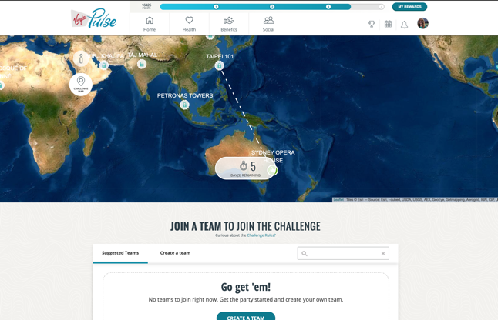
Qu'est-ce que le défi Solidarité contre le COVID-19 ?
Description du défi : l'année passée, tout à changé. Mais cela nous a aussi rapprochés. Des familles ont renforcé leurs liens. Des voisins se sont entraidés. Des communautés se sont mutuellement inspirées. Continuons sur cette lancée ! Invitez vos amis à rejoindre une mission mondiale pour le bien. Bougez, déverrouillez des aventures extraordinaires et collectez de l'argent pour lutter contre la COVID-19 à chaque étape du voyage.
Pour ce défi, de nombreuses entreprises s'affronteront pour un « défi multi-sponsor » dans un but commun : faire le bien. Pour chaque million de pas parcourus, Virgin Pulse reversera 10 USD (jusqu'à hauteur de 100 000 USD) au fonds de solidarité COVID-19 de l'Organisation mondiale de la Santé (OMS).

Slide 3
Détails du défi multi-sponsor
Les équipes sont constituées de membres d'une même entreprise. Les équipes des différentes organisations s'affronteront entre elles.

Slide 4

Règles concernant le défi et les équipes
Bon à savoir :
Le défi s'étend sur 3 semaines et comporte 20 destinations
Les équipes peuvent compter jusqu'à 5 participants
Les scores des équipes se basent sur le nombre de pas total de l'équipe. Plus votre équipe parcourt de pas, plus votre score sera élevé.
30 000 pas par jour maximum par participant
Détails des récompenses du défi :
Aucune récompense pour l'équipe gagnante
La récompense, c'est de faire le bien ! Pour chaque million de pas parcourus, Virgin Pulse reversera 10 USD (jusqu'à hauteur de 100 000 USD) au fonds de solidarité COVID-19 de l'Organisation mondiale de la Santé (OMS).

Slide 5

Votre rôle dans le cadre du défi
Il est conseillé aux champions de ne pas rejoindre une équipe comportant déjà des champions, mais de créer leur propre équipe.
Encouragez vos collègues à s'inscrire, sur votre site ou par voie virtuelle ! La meilleure façon de susciter de l'intérêt concernant ce défi, c'est d'en parler.
Faites preuve d'interaction et publiez une photo ou un commentaire dans le chat du défi au moins une fois par semaine pendant les 3 semaines que durera le Défi de solidarité COVID-19.
Ressources marketing disponibles :
Questions/Réponses concernant le défi
1 arrière-plan virtuel
1 image pour les réseaux sociaux/Intranet
1 affichage numérique
1 prospectus

Slide 6
Espace réservé pour insérer une image pour l'affichage numérique (facultatif)

Slide 7
Calendrier
Promotions
L'ouverture des inscriptions est fixée au 30 août,
la promotion peut donc commencer le même jour.
Semaine du 30 août : publiez l'affichage numérique ou le prospectus, en personne ou virtuellement via
e-mail ou par le biais des canaux de l'entreprise
Semaine du lundi 6 septembre : rappelez aux différentes personnes de s'inscrire
Lundi 13 septembre : début du défi : envoyez ou publiez un message de motivation à l'intention des membres de votre équipe !
Vendredi 1er octobre : rappelez aux uns et aux autres que la date limite de téléchargement des pas est
le mardi suivant
Dates du défi
Lundi 30/08 – Ouverture des inscriptions
Mardi 13/09 – Date d'ouverture du défi
Jeudi 16/09 – Date limite de modification des équipes
Dimanche 03/10 – Date de fin du défi
Mardi 05/10 – Date limite des téléchargements
Vendredi 22/10 – Suppression du défi de la plateforme

Slide 8

Annexe

Slide 9


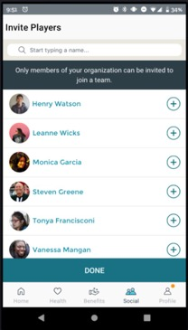
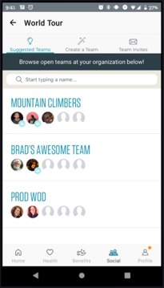
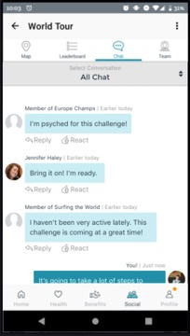
Expérience des membres multi-sponsor
Confidentialité et vie privée
Les équipes peuvent uniquement être constituées de membres de la même organisation. Des clauses de non-responsabilité assurent la transparence du processus.
Un participant provenant d'une organisation concurrente sera affiché en tant que « Membre de l'équipe [Nom de l'équipe] », avec une image de profil générique.
Les membres ne peuvent pas devenir amis avec des membres d'une autre organisation
Les membres pourront interagir avec des membres d'autres organisations via le chat
Invitez des participants de votre organisation
Suggestions d'équipes au sein de votre organisation
Messagerie instantanée du défi : les membres des équipes qui n'appartiennent pas à votre organisation seront représentés par un avatar

